Slide 1
Aspek Manajemen Operasional Dalam Bisnis
Dosen : Cicilia Bangun, ST., MT.
KELOMPOK F
1. Damaiyanti (20210102096)
2. Tahnia Anggun (20210102098)
3. Zara Fadhilla Firdaus (20210102104)
4. Dewi Puspita Sari (20210102109)

Slide 2
Manajemen Operasional
“Serangkaian proses dalam mengelola sumber daya manusia, bahan baku mesin, dan faktor produksi lainnya untuk menciptakan barang, jasa atau kegiatan yang mengubah bentuk dengan menciptakan atau menambah manfaat suatu barang atau jasa yang akan digunakan untuk memenuhi kebutuhan manusia”

Slide 3
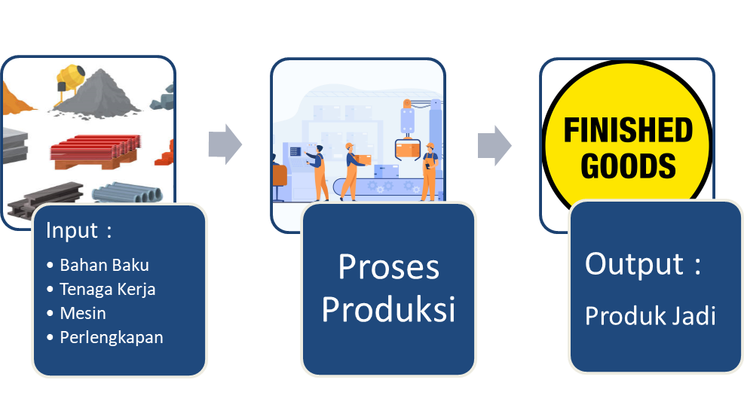
KONSEP IPO (Input, Process, Output)

Slide 4
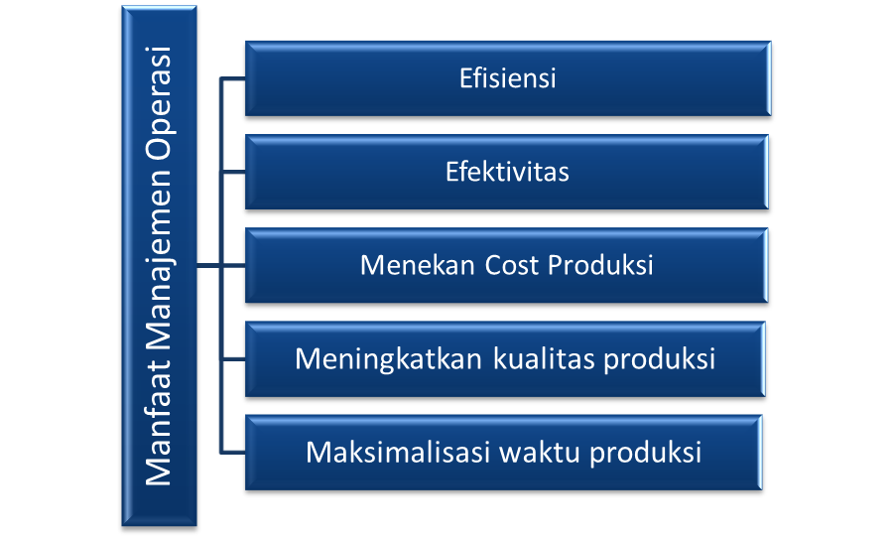

Slide 5
Fungsi Manajemen Operasional
PERENCANAAN
PENGORGANISASIAN
PENELAAH
PENGAWASAN

Slide 6
Tujuan Manajemen Operasi
Mengarahkan perusahaan untuk menghasilkan keluaran yang sesuai dengan tujuan perusahaan
Mengarahkan perusahaan untuk dapat menjadi pemenang dalam setiap usaha
Mengarahkan perusahaan agar mampu menghasilkan nilai tambah atau manfaat dan keuntungan besar
Mengarahkan perusahaan agar dapat menghasilkan keluaran secara efisien
Mengarahkan perusahaan agar output yang dihasilkan semakin diminati konsumen dan masyarakat

Slide 7
1. Perancangan Barang dan Jasa
Menentukan anggaran biaya barang/jasa
Memutuskan desain barang/jasa, bahan baku & penolong yg akan digunakan,
Membuat rencana pengembangan barang/jasa (inovasi)
4. Lokasi
Lingkungan tempat usaha
Ketersediaan tenaga kerja
Dekat dengan pemasok
Kemudahan transportasi untuk pengiriman & pengangkutan
2. Kualitas (sesuai SOP)
Pemakaian tahan lama (awet)
Mudah digunakan
Mudah diperbaiki
Handal dan tepat
5. Strategi Tata Letak (Layout)
Layout Kantor
Layout Gudang
Layout Pabrik
Layout Toko Retail
Aspek –Aspek Manajemen Operasional
3. Perancangan Proses dan Kapasitas
Berkaitan dengan jenis produksi (berdasarkan pesanan atau massal)
Mengatur shift kerja
Perencanaan pembelian dan penggunaan bahan baku
6. SDM & Rancangan Kerja
Spesialisasi pekerjaan
Rotasi pekerjaan
Jadwal kerja

Slide 8
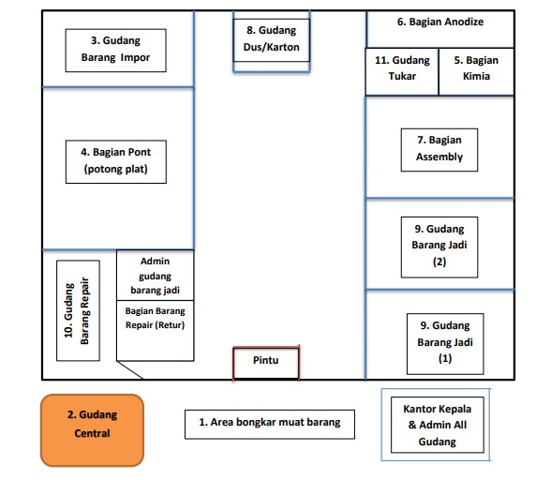
Contoh Tata Letak (Layout) Pabrik Kunci

Slide 9
7. Rantai Pasokan
Manufacturing Flow Management – Berkaitan dgn proses produksi, BB, dan supplier
CRM (Customer Relationship Management) – Menjalin hubungan baik dgn customer
CSM (Customer Service Management) – Menyediakan informasi utk customer
9. Penjadwalan
Jadwal kerja
Jadwal naik produksi
Jadwal pengiriman
Jadwal chek mesin/perlengkapan operasional
Aspek –Aspek Manajemen Operasional
10. Pemeliharaan
Pemeliharaan mesin produksi
Pemeliharaan perlengkapan kantor
Pemeliharaan mobil forklift
8. Persediaan
Menentukan jumlah persediaan utk produksi
Menentukan tempat penyimpanan
Menentukan distribusi persediaan ke masing2 bagian

Slide 10

Proses Pengolahan Susu Sapi
Source : https://www.youtube.com/watch?v=uyXKctU6wu8

Slide 11

Terima kasih

